Slide 1
Flash Fill and Equation Discovery
Craps Jeroen en De Groote Tom
27 oktober 2014

Slide 2
Overzicht
Ons doel
Example-based learning
Spreadsheet tabel transformaties
Equation discovery
Conclusie
Notes:
Ons doel -> Jeroen
Example-based learning -> Tom
Spreadsheet tabel transformaties -> Jeroen
Equation discovery -> Tom
Conclusie -> Jeroen

Slide 3
Overzicht
Ons doel
Example-based learning
Spreadsheet tabel transformaties
Equation discovery
Conclusie

Slide 4
End-user programming
Repetitieve taken
Weinig tot geen programmeerkennis
Non-triviale transformaties
Notes:
Figuurtje

Slide 5

Ons doel
Flash fill voor getallen
Equation discovery voor nodig
Voorbeeld
X1 | X2 | X3 | Y
1 | 2 | 2 | 9
4 | 3 | 3
1 | 8 | 2
8 | 9 | 2
2 | 2 | 2
X1 | X2 | X3 | Y
1 | 2 | 2 | 9
4 | 3 | 3 | 343
1 | 8 | 2 | 81
8 | 9 | 2 | 289
2 | 2 | 2 | 16
Notes:
Gevonden vergelijking: ${(X1 ∗X2)}^{X3}$
Flash fill logo mooier!

Slide 6
Overzicht
Ons doel
Example-based learning [Gulwani, CACM 14]
Spreadsheet tabel transformaties
Equation discovery
Conlusie

Slide 7
Vergelijking: soorten problemen
Conceptueel
procedureel
Geen beslissingsmethode
Creatief denken
Bewijs en Constructie problemen
Beslissingsmethode
Memoriseren en toepassen
Notes:
mention an example for each type

Slide 8
Probleem generatie
Genereren adhv voorbeeld problemen
Voordelen
Moeilijkheidsgraad bepalen
Voorkomen spieken
Copyright problemen vermijden
2 principes conceptuele probleem generatie
Example-based template generatie
Probleem genereren dmv oplossing
Notes:
Veel tekst?

Slide 9
Oplossing generatie
Automatisch generen oplossing
Belang
Voorbeeld oplossing
Oplossing op basis van deeloplossing
Hints
2 principes conceptuele oplossing generatie
Redeneren over voorbeelden
Enkel oplossingen met kleine oplossingslengte

Slide 10
Feedback generatie
Controleren correctheid oplossing
Waarom incorrect
Waar en hoe fout verbeteren (hint)
Iedereen gelijke beoordeling
Handmatig analyseren fouten tijdrovend
2 principes feedback conceptuele problemen
Aanpassingsafstand
Tegenvoorbeeld

Slide 11
Toepassing: Examens
Automatisch generatie probleem
Moeilijkheidsgraad kiezen
Oplossing
Verdergaand eigen deeloplossing
Hints
Feedback
Score
Helpen verbeteren

Slide 12
Overzicht
Ons doel
Example-based learning
Spreadsheet tabel transformaties [Harris en Gulwani, CACM 11]
Equation discovery
Conclusie

Slide 13
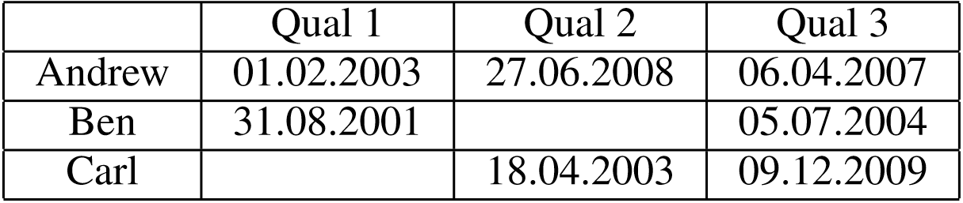
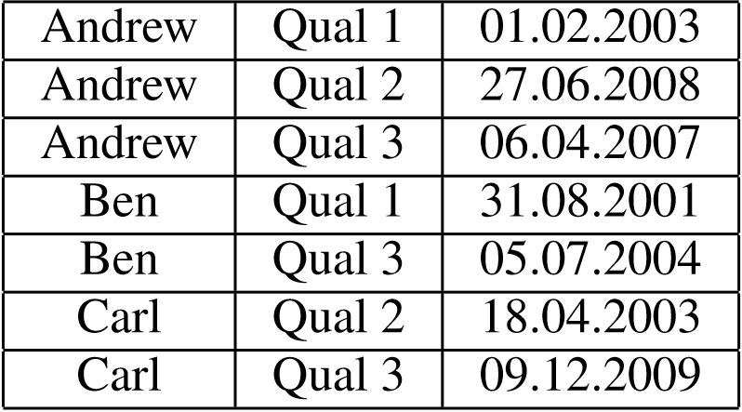
Concept oplossing generatie
Voorbeeld input tabel:
Voorbeeld output tabel:
Notes:
Bron

Slide 14
Voorbeeldprogramma
Filterprogramma
Mapping
Relatieve functies
ProgFromEx
Notes:
this slide and the following two will very much depend on what you are saying; from the text alone, I have no idea what the point you want to make here is

Slide 15
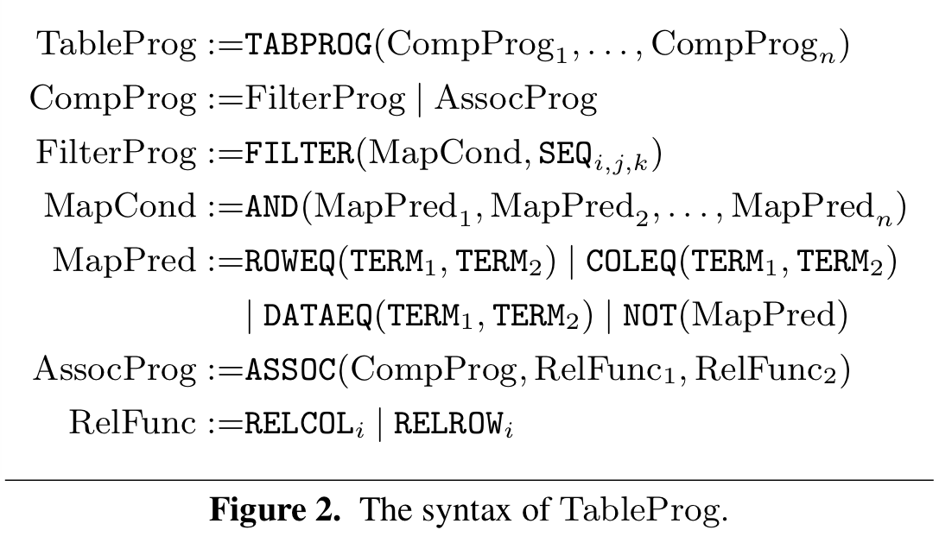
Grammatica
Notes:
Bron

Slide 16
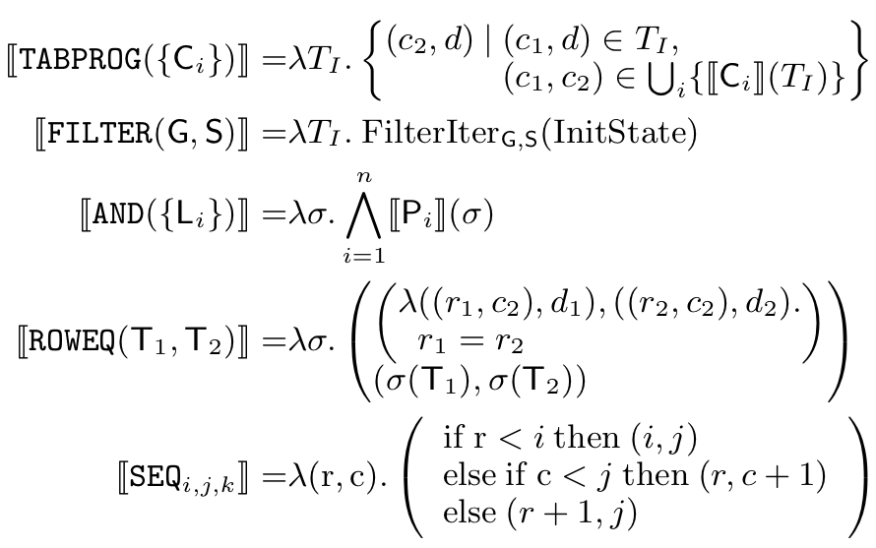
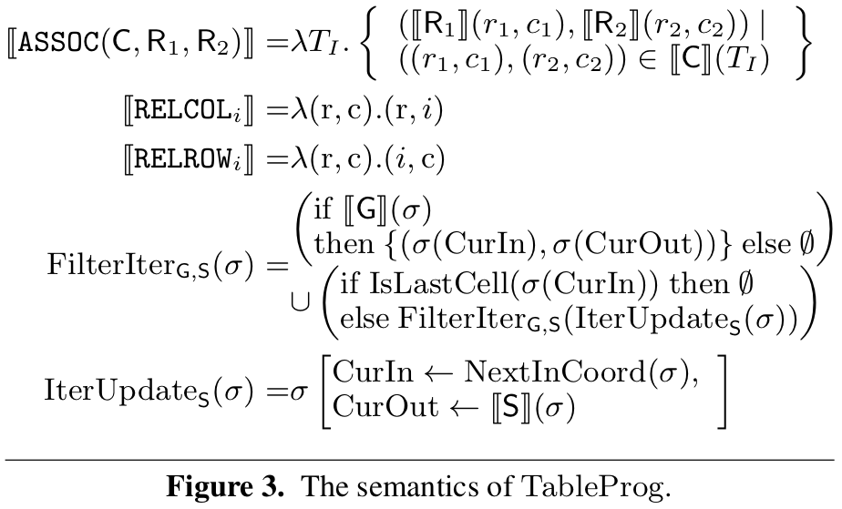
Domein kennis
Notes:
Bron

Slide 17
Overzicht
Ons doel
Example-based learning
Spreadsheet tabel transformaties
Equation discovery [Todorovski, LNAI 07]
Conclusie

Slide 18
Definitie
“Equation discovery is a machine learning task that deals with the problem of learning quantitative laws and models, expressed in the form of equations, in collections of measured numeric data.”
– Encyclopedia of machine learning

Slide 19
Inductive language bias
Inductive bias
3 Types
Language bias
Search bias
Validation bias
Declaratief
Notes:
Applicaties toelichten tijdens presentatie!

Slide 20
Context vrije grammatica (1)
“A context free grammar consists of a finite set of variables , each of them representing a subclass of subexpressions or phrases in the language represented by the grammar.”
- Todorovski & Džeroski
Notes:
Valt definitie te vervangen?

Slide 21

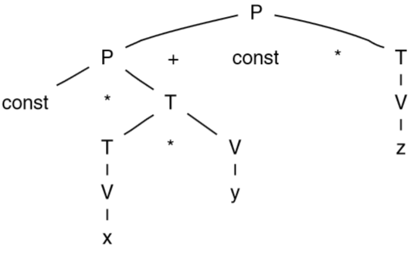
Context vrije grammatica (2)
Voorbeeld language bias: context vrije grammatica
Parse tree
Parse task
Parse generation
Notes:
link back to the type of bias this specifies
Bron

Slide 22
Overzicht
Ons doel
Example-based learning
Spreadsheet tabel transformaties
Equation discovery
Conclusie

Slide 23
Conclusie
(NOG TE DOEN)

Slide 24
Papers
Spreadsheet Table Transformations from Examples, CACM, W.R. Harris, S. Gulwani
Example-Based Learning in Computer-Aided STEM Education, CACM 2014, Sumit Gulwani
Integrating domain knowledge in equation discovery, LNCS 4660, Springer Berlin Heidelberg, 2007, Todorovski, Ljupčo, and Sašo Džeroski
Equation Discovery, Enclyclopedia of Machine Learning

Slide 25
Vragen?
Notes:
Bedankt voor u aandacht?

